Slide 1
Stad en wijk
Les 5 van donderdag 5-10-2023

Slide 2
Programma
Beleid in sociale domein en de geldstromen:
Sociale basis; wat was dat ook alweer?
Sociale domein & leefbaarheid
Subsidie aanvraag: waarom, wanneer en het proces.
Wijkaanpak
PACT
Energietransitie
Voorbereiden excursie Antwerpen
Werken aan IBS

Slide 3
Sociale basis

Slide 4
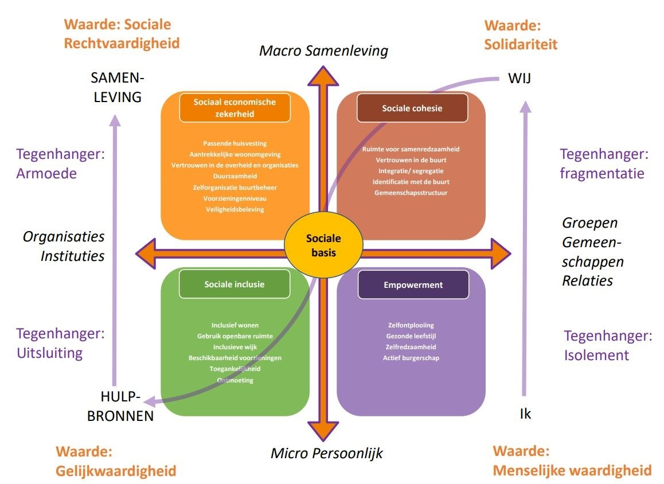

Slide 5
Waar kun je invloed op uitoefenen om de leefbaarheid te versterken? En hoe dan?
Sociaal economische zelfstandigheid
Sociale cohesie
Sociale basis
Sociale inclusie
Empowerment
Notes:
Stel je werkt bij de woningbouw als omgevingsconsulent
Bij de gemeente als wijkregisseur / Helmy
Stel je werkt als consulent bij de voedselbank
Stel je werkt als sociaal cultureel werker
Stel je werkt als jongerenwerker?

Slide 6
Sociaal domein en leefbaarheid

Slide 7
Sociaal domein, wat is dat?
Onder de term ‘sociaal domein’ verstaan we alle inspanningen die de gemeente verricht rond werk, participatie en zelfredzaamheid, zorg en jeugd, op basis van de Wmo 2015, de Participatiewet, Jeugdwet en de Wet gemeentelijke schuldhulpverlening.
In de ruime, integrale zin van het woord vallen onder ‘sociaal domein’ ook alle aanverwante taken. Zoals handhaving bij leerplicht, het voorkomen van vroegtijdig schoolverlaten, passend onderwijs, leerlingenvervoer, de reguliere en bijzondere bijstand, schuldhulpverlening en (jeugd)gezondheidzorg.

Slide 8
Samenwerking in de wijk om de leefbaarheid te versterken door onder andere:
Participatiesamenleving
WMO en andere wetten
Sociale domein, partners in de wijk
Participatie ladder

Slide 9
Voorbeeld:
https://www.cjgborsele.nl/actueel/wat-is-het-sociaal-domein

Slide 10
Een aantal belangrijke wetten! even opzoeken:
WMO
Participatiewet
Jeugdwet
Wet gemeentelijke schuldhulpverlening
Wet verplichte meldcode huiselijk geweld en kindermishandeling
Iedereen zoekt info over deze wetten en vertelt over ongeveer 15 minuten
Wat houdt deze wet in?
- Op wie is deze wet gericht?
- welke partijen zijn erbij betrokken ?
Wat is het hoofddoel van deze wet?
https://www.zorgwelzijn.nl/de-wetten-in-het-sociaal-domein-op-een-rij/

Slide 12
WMO
Gemeenten zijn verantwoordelijk voor de ondersteuning van mensen die niet op eigen kracht zelfredzaam zijn.
Het gaat bijvoorbeeld om:
- begeleiding en dagbesteding;
- ondersteuning om de mantelzorger tijdelijk te ontlasten;
- een plaats in een beschermde woonomgeving voor mensen met een psychische stoornis;
- opvang in geval van huiselijk geweld en mensen die dakloos zijn.
keukentafelgesprek

Slide 13
Wijkteams
De meeste mensen redden zich prima zelf. Maar sommige mensen hebben hulp en ondersteuning nodig. Elke gemeente organiseert de toegang tot zorg of ondersteuning op eigen wijze. Sommige kiezen voor een Wmo-loket. En in veel gemeenten kunnen inwoners met hun hulpvraag terecht bij een sociaal wijkteam.
De taken en verantwoordelijkheden van zo’n wijkteam verschillen per gemeente.
Sociale wijkteams zijn voor wijkbewoners het aanspreekpunt voor zorg, ondersteuning en activering. Het sociaal wijkteam ondersteunt bij vragen en problemen op het gebied van zorg en welzijn, jeugd en gezin, en wonen, werken en inkomen. Zoals financiële problemen, langdurige werkloosheid, opvoedingsvragen en ondersteuning op het gebied van wonen, welzijn en zorg. Ook mantelzorgers en vrijwilligers kunnen er terecht voor tips en adviezen. Wijkbewoners kunnen naar het wijkteam met goede ideeën die bijdragen aan de leefbaarheid in de wijk. Of omdat zij een steentje willen bijdragen door anderen te helpen.
https://www.stimulansz.nl/sociale-wijkteams/

Slide 14
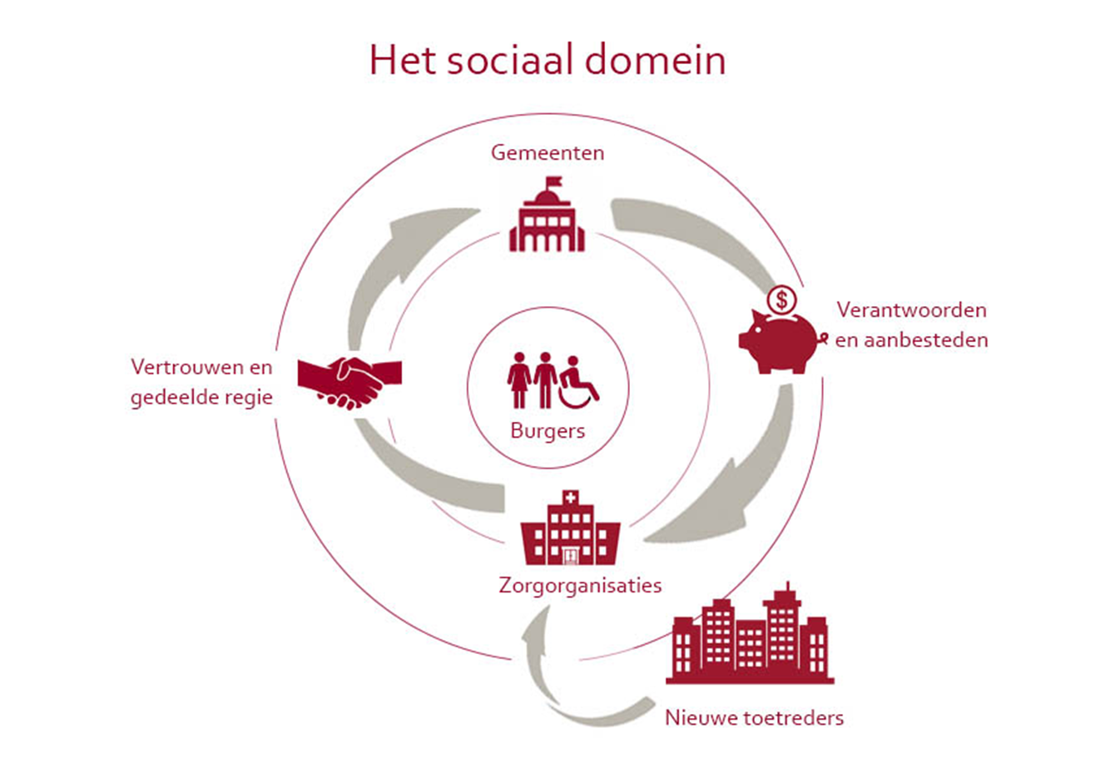
Proces in de praktijk

Slide 15
Subsidie aanvraag: waarom, wanneer en het proces

Slide 16
Optie 1:
Gemeente
Provincie
Ministeries
Europese Unie

Slide 17
Wil je succesvol subsidies aanvragen dan is het absoluut belangrijk dat je een projectplan schrijft. Dit projectplan moet de te benaderen fondsen en subsidieverstrekkers een duidelijk beeld geven over je subsidieaanvraag. Onderdelen:
Aanleiding
Doelstelling en resultaten
Doelgroep
Inhoud
Uitvoering
Planning en looptijd
Marketing en communicatie
Financiën
Gevraagde bedrag
Overzicht van andere lopende aanvragen (lijst benaderde subsidieverstrekkers en fondsen)
Om de subsidieverstrekker(s) een goed inzicht in je project te geven is het superbelangrijk dat je met elke subsidieaanvraag een begroting en dekkingsplan meestuurt.

Slide 18
Optie 2: andere manieren van financiële steun?!
Aanvragen bij fondsen
Crowdfunding
Sponsoring
Donaties en giften
Werken met het bedrijfsleven
Inkomsten via …
Zoek een mediapartner

Slide 19
Leefbaarheid & subsidie land; hoe werkt dat?
https://www.oranjefonds.nl/geld-aanvragen Oranje fonds; werkwijze en veel ideeën

Slide 21
Opdracht:
We maken een advies voor Keribo: op welke manier kunnen zij waarvoor extra financiering regelen?
Waarvoor heeft Keribo geld nodig? In welke categorieën is dat in te delen?
2. Waar zou je daarvoor subsidie kunnen vinden? Onderzoek de mogelijkheden van overheid en fondsen.
3. Wat zijn belangrijke voorwaarde voor Keribo om financiering aan te gaan vragen?

Slide 22
Wijkaanpak

Slide 23
PACT aanpak?

Slide 24
​
Participatiesamenleving -> Wat houdt dat in?​
Is een samenleving waarin iedereen die dat kan verantwoordelijkheid neemt voor zijn of haar eigen leven en omgeving, zonder hulp van de (landelijke) overheid.​
​Wat kunnen voor- en of nadelen zijn van de participatiesamenleving?​
​
​

Slide 25
​
Participatiesamenleving -> Wat houdt dat in?​
Is een samenleving waarin iedereen die dat kan verantwoordelijkheid neemt voor zijn of haar eigen leven en omgeving, zonder hulp van de (landelijke) overheid.​
​Wat kunnen voor- en of nadelen zijn van de participatiesamenleving?​
​
​
Participatiesamenleving is goedkoper dan de verzorgingsstaat.
Het zou de vrijheid van de burgers moeten bevorderen
Burgers zouden geprikkeld moeten worden voor meer verantwoordelijkheid
Een 'doe-democratie'
'zoek het zelf maar uit'
klassenmaatschappij - vergroot de ongelijkheid
mensen zijn afhankelijker -> meer druk op de mantelzorg
van publieke dienstverlening naar efficiënt en geld gericht

Slide 26
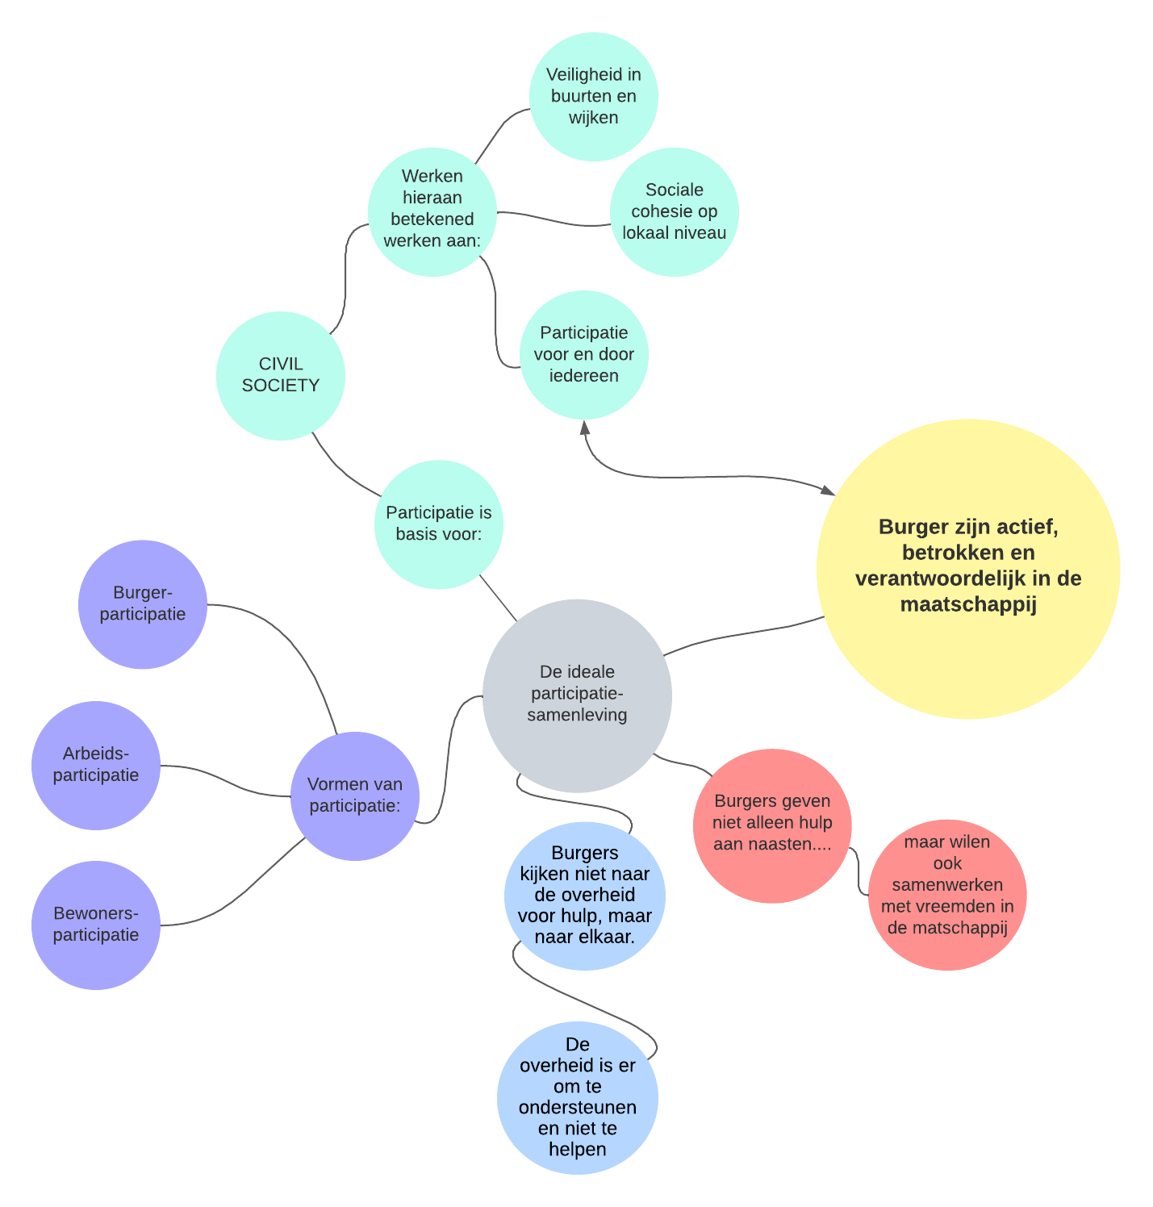

Slide 27
Wijkaanpak & energietransitie
De komende dertig jaar moeten er ruim zeven miljoen woningen ‘van het aardgas af’. Gemeenten hebben de regie in deze wijkgerichte aanpak. Tegelijkertijd werken ze aan het verbeteren van de leefbaarheid van wijken, en maken woningcorporaties renovatieplannen.
Juist in kwetsbare wijken kan de transitie naar aardgasvrij als vliegwiel fungeren voor andere opgaven. Onderzoek onder vijftien deelnemende gemeenten laat zien dat koppelkansen op het gebied van leefbaarheid, sociale cohesie en werkgelegenheid nu nog beperkt worden verzilverd.
Om te zorgen dat we met de energietransitie niet alleen duurzame, maar ook toekomstbestendige wijken realiseren, is dus samenwerking nodig.

Slide 28
HOE DAN?
1. Samen starten
Deze fase begint met een verkenning van de volgende vragen: wie zijn de belanghebbenden, wie zijn er al aangehaakt, hoe werk je samen, wat is de planning en wat is het budget? Samen met de belanghebbenden stel je het DNA van de wijk en de leefwereld van bewoners vast. Dit doe je ook zoveel mogelijk samen met de bewoners zelf.
2. Karakteriseren van het gebied
Bij deze fase breng je de wensen van en voor het gebied nog verder in kaart, kijkend naar het vastgoed, de bewoners, de woonwensen, de infrastructuur en de toekomstige plannen voor de wijk. Dit gaat verder dan de energietransitie; je wilt hier verschillende opgaven identificeren en ook combinaties van deze opgaven verkennen op basis van de waarde die ze kunnen toevoegen.
3. Strategieën identificeren
In de derde fase formuleer je strategieën die passend zijn voor jouw wijkaanpak. Hiervoor werk je de verschillende combinaties van wensen en behoeften verder uit, en verken je welke geldstromen (zowel korte als lange termijn) er door de wijk lopen.
4. Keuzes maken
Alle keuzes gaan vanaf nu richting de uitvoering. Deze keuzes worden gemaakt op basis van een eerder vastgesteld afwegingskader en je toetst de haalbaarheid ervan.

Slide 29
Antwerpen!

